Slide 1
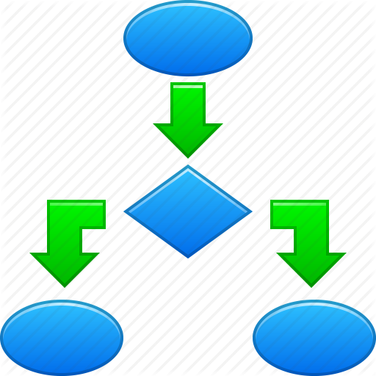
Алгоритми з розгалуженнями для опрацювання величин
За новою програмою
Урок 50

Slide 2
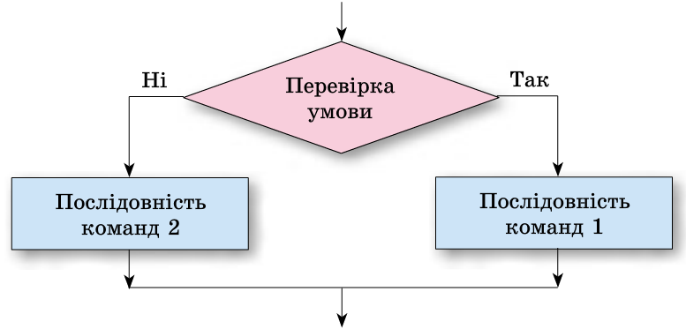
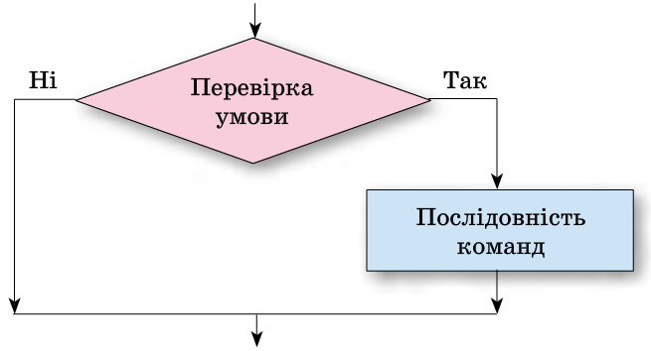
Повторення
Розділ 6 § 6.4
У загальному випадку блок-схеми розгалужень мають такий вигляд:
Повне розгалуження
Неповне розгалуження
false
true
false
true

Slide 3
Розгалуження в Object Pascal
Розділ 6 § 6.4
Команда повного розгалуження в мові програмування Object Pascal має такий загальний вигляд:
if<логічний вираз>
Then begin
<послідовність команд 1>
end
Else begin
<послідовність команд 2>
end;
(англ. if - якщо, then - тоді, else - інакше).

Slide 4
Розгалуження в Object Pascal
Розділ 6 § 6.4
Виконання цієї команди відбувається так: обчислюється значення логічного виразу;
Якщо це значення true
Якщо це значення false
то виконується послідовність команд 1 і після цього виконується команда, наступна за розгалуженням
то виконується послідовність команд 2 і після цього виконується команда, наступна за розгалуженням.

Slide 5
Розгалуження в Object Pascal
Розділ 6 § 6.4
Є в Object Pascal і команда неповного розгалуження:
If <логічний вираз>
Then begin
<послідовність команд >
end;
Виконання цієї команди відбувається так: обчислюється значення логічного виразу;
Якщо це значення true
Якщо це значення false
то виконується послідовність команд і після цього виконується команда, наступна за розгалуженням
одразу виконується команда, наступна за розгалуженням.

Slide 6
Розгалуження в Object Pascal
Розділ 6 § 6.4
Розглянемо задачу, під час розв'язування якої в команді розгалуження використовується кон'юнкція.
Задача 2. Обчислити значення заданої функції
$$y=\left\{\begin{aligned}2x−12, якщо −3<x<5, \\ 7−8x, для всіх інших x.\end{aligned}\right.$$
Фрагмент проекту для розв'язування цієї задачі матиме такий вигляд:
х := StrToFloat(Edit1.Text);
If (x > -3) and (x < 5)
Then у := 2*х – 12
Else у := 7-8*х;
Label1.Caption := FloatToStr(y);

Slide 7
Розгалуження в Object Pascal
Розділ 6 § 6.4
Розглянемо, нарешті, задачу, під час розв'язування якої використовується дещо складніше розгалуження.
Задача 3. Дано два числа. Визначити, чи рівні вони. Якщо ні, то яке з них більше?
Число №1
Число №2

Slide 8
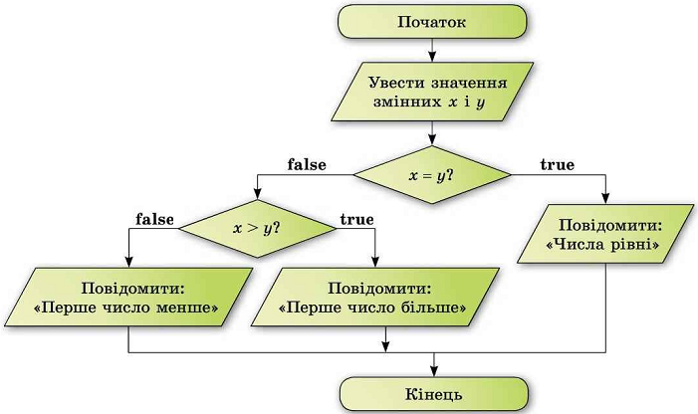
Розгалуження в Object Pascal
Розділ 6 § 6.4
Блок-схема алгоритму розв'язування цієї задачі матиме вигляд як на малюнку.

Slide 9
Розгалуження в Object Pascal
Розділ 6 § 6.4
У цьому алгоритмі всередині одного розгалуження використовується інше розгалуження. Ось який вигляд має фрагмент відповідного проекту:
If x = y
Then Label1.Caption := 'Числа рівні'
Else If x>y
Then Label1.Caption := 'Перше число більше'
Else Label1.Caption := 'Перше число менше';

Slide 10
Розгадайте ребус
Розділ 6 § 6.4
Кон'юнкція
«Ребуси українською» © rebus1.com

Slide 11
Домашнє завдання
Розділ 6 § 6.4
Проаналізувати
§ 6.4, ст. 200-206

Slide 12
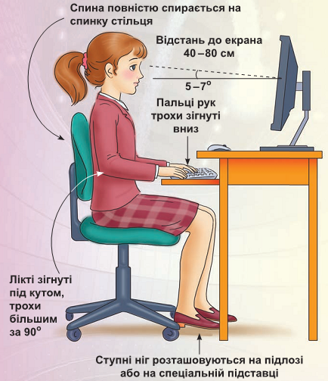
Працюємо за комп’ютером
Розділ 6 § 6.4
Сторінка
205-206

Slide 13
Дякую за увагу!
За новою програмою
Урок 50

